Slide 1
Transformer
2020.6.20

Slide 2
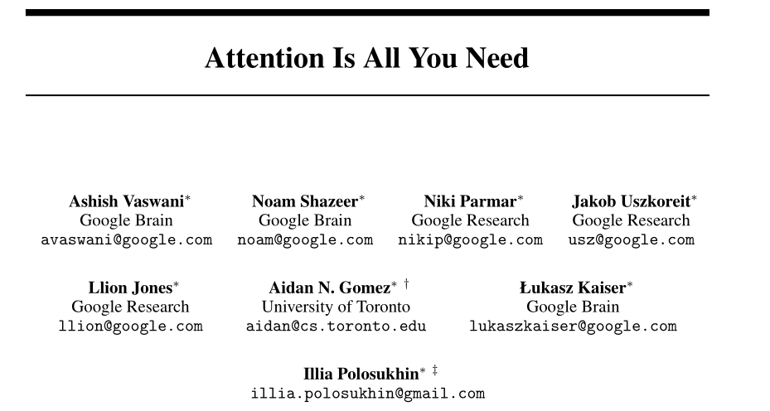
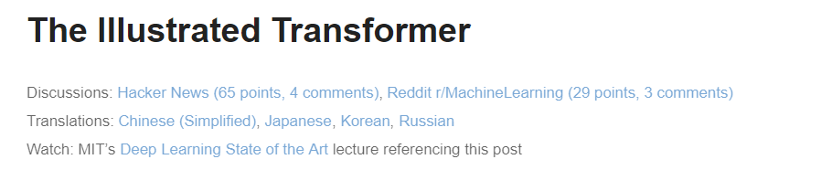
来源：
https://www.cnblogs.com/zingp/p/11696111.html
https://www.jianshu.com/p/e7d8caa13b21
预训练模型gpt/bertd：基于transformer

Slide 3
背景：
RNN（或者LSTM，GRU等）的计算是顺序的，RNN相关算法只能从左向右依次计算或者从右向左依次计算，这种机制带来了两个问题：
(1) 时间片 t 的计算依赖 t−1 时刻的计算结果，这样限制了模型的并行能力；
(2) 顺序计算的过程中信息会丢失，尽管LSTM等门机制的结构一定程度上缓解了长期依赖的问题，但是对于特别长期的依赖现象，LSTM依旧无能为力。
Transformer的提出解决了上面两个问题：
(1) 首先它使用了Attention机制，将序列中的任意两个位置之间的距离缩小为一个常量；
(2) 其次它不是类似RNN的顺序结构，因此具有更好的并行性，符合现有的GPU框架。

Slide 4
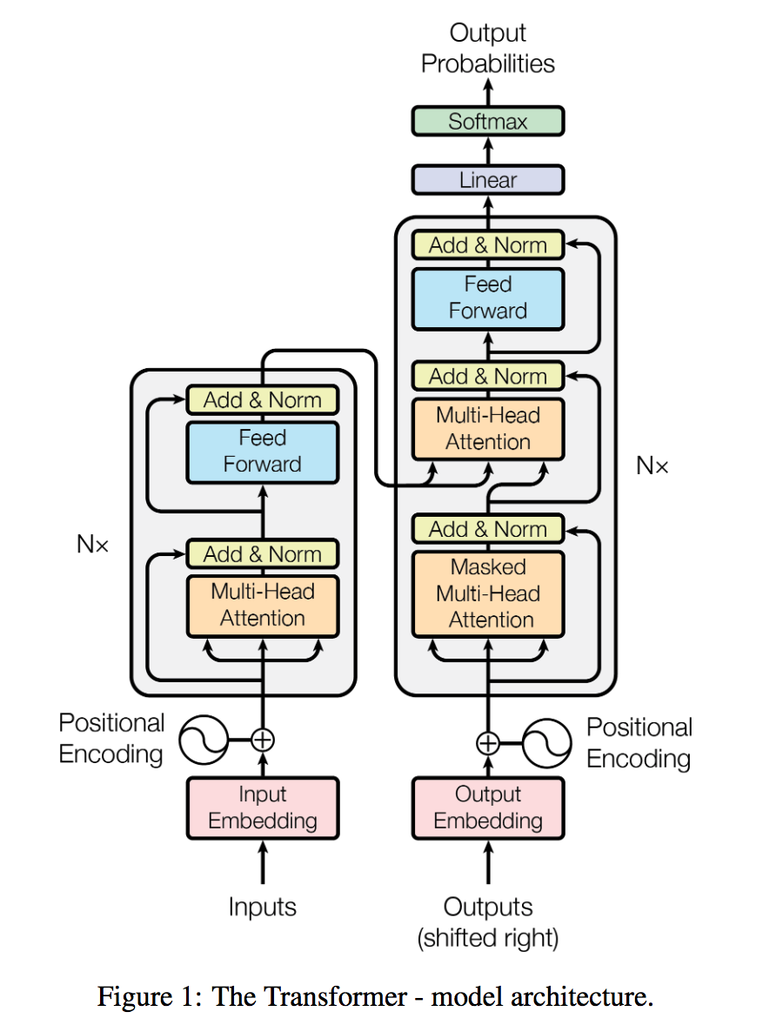

如左图，transformer模型本质上是一个Encoder-Decoder的结构。输入序列先进行Embedding，经过Encoder之后结合上一次output再输入Decoder，最后用softmax计算序列下一个单词的概率。
整体结构
transformer的输入是Word Embedding + Position Embedding。

Slide 5
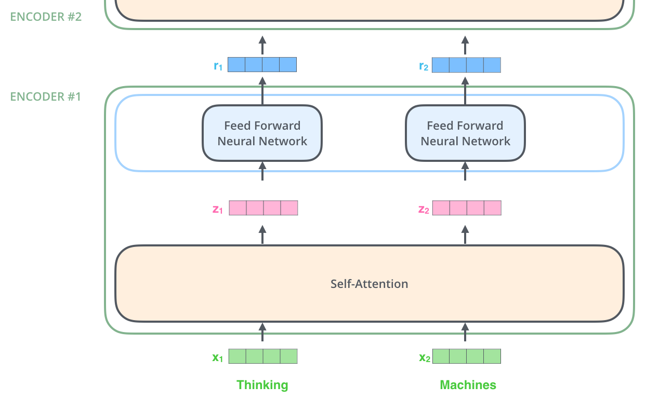
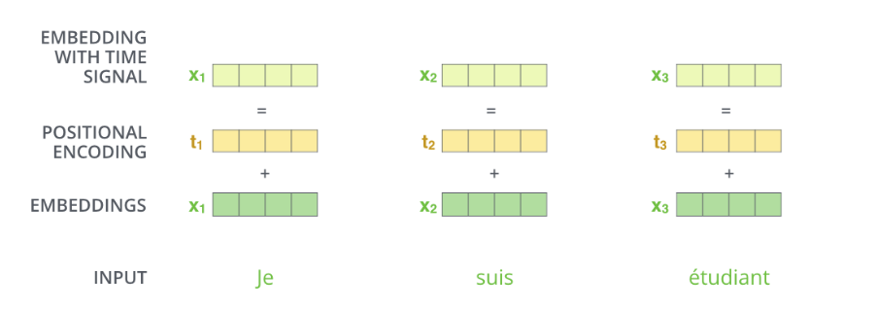
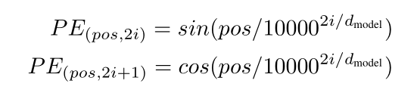
Encoder
Position

Slide 6

Encoder Self-attention
Translate：“The animal didn't cross the street because it was too tired”
首先要根据整个句意获得每个word的Embedding.

Slide 7

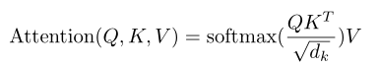
Encoder Self-attention

Slide 8


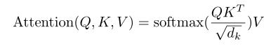
除以规模因子，防止将softmax函数推入梯度极小的区域。

Slide 9
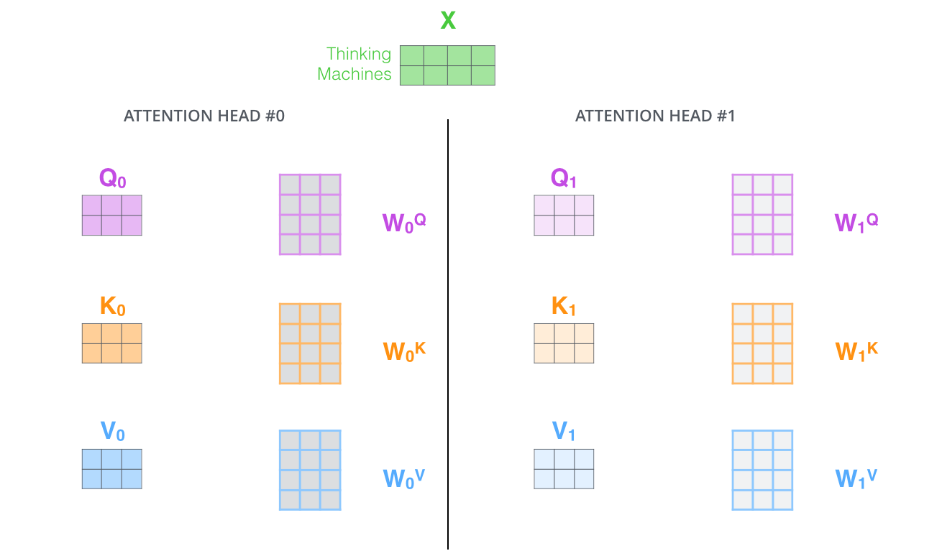
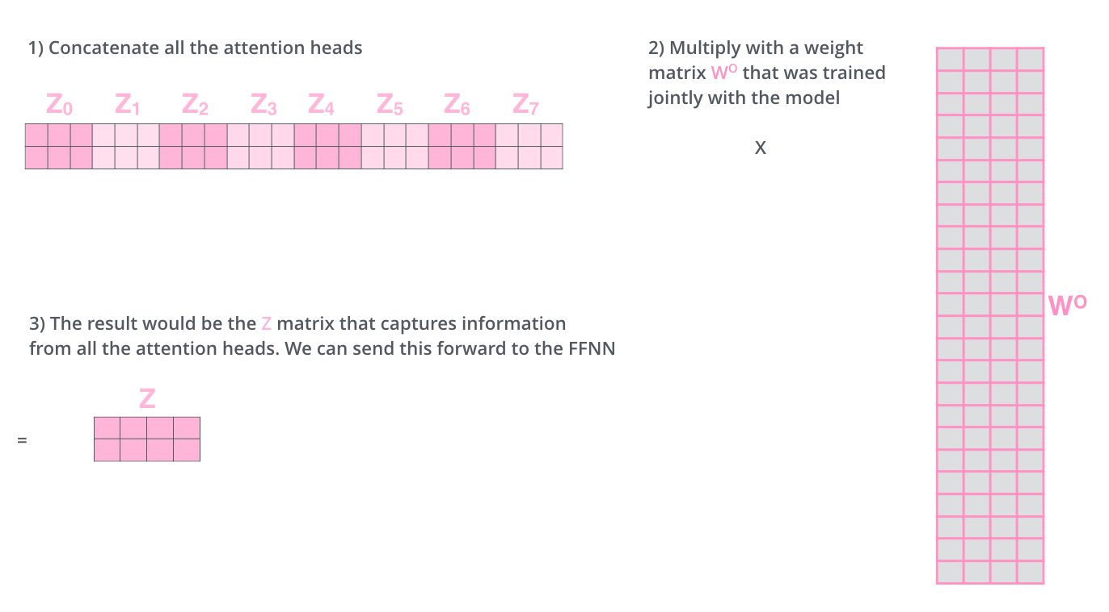
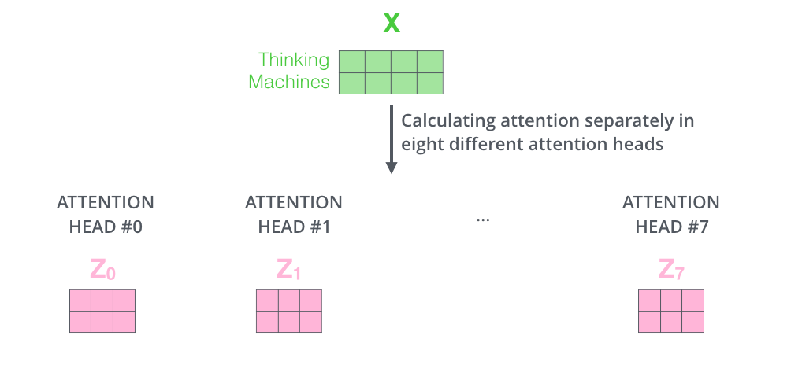
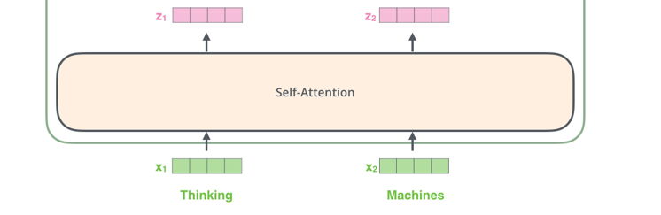

Slide 10


Slide 11


Slide 12

Loss Function：cross-entropy

Slide 13
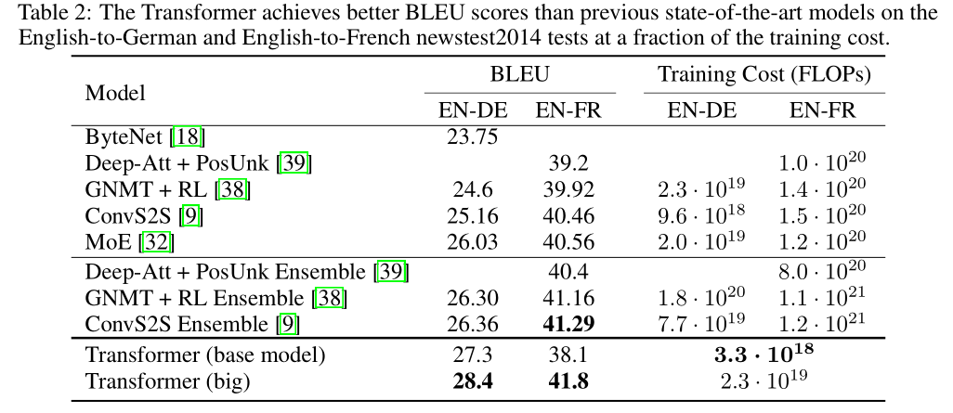
Big Model：8 NVIDIA P100 GPUs --3.5days
English-to-German BLEU28.4创新高，超过之前效果最好模型2个点。
English-to-French BLEU 41.8也是最高，训练浮点数运算花费不到之前最小花费模型的1/4

Slide 14
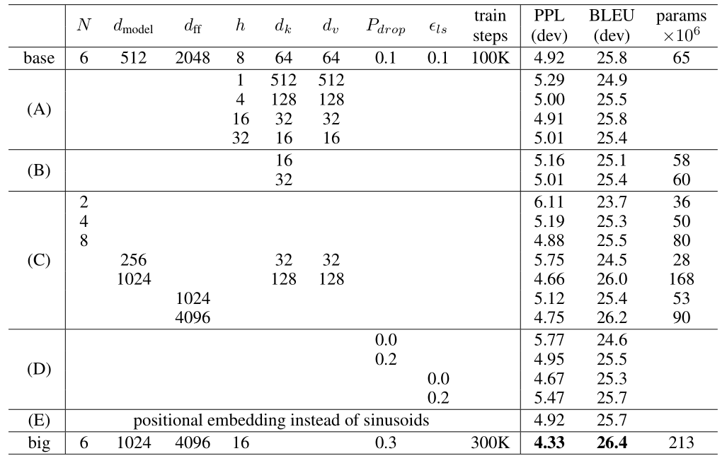
A：heads数、Key和Value的维度
B：Key维度减小降低模型能力
C：模型更大能力更强
D：dropout和label smooth两个小trick的有效性
E：learnable position embedding
效果差不多
衡量模型各部分的重要性 English-to-German newstest2013

